Slide 1

Существительное – школа
Просыпается – глагол
С прилагательным – весёлый
Новый школьный день пришёл.

Slide 2

Денис Иванович Фонвизин
«Недоросль»

Slide 3

Имя прилагательное
(обобщение)
Тема урока:

Slide 4
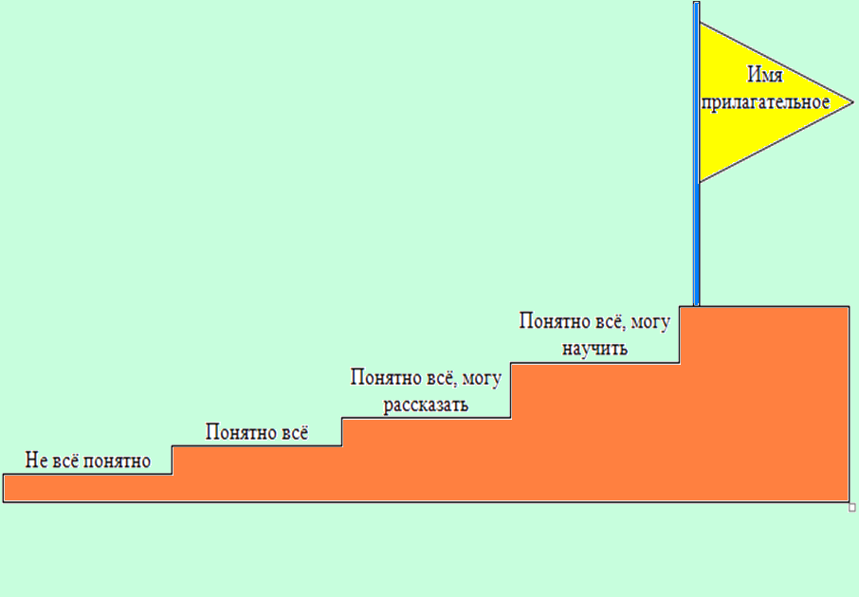
Лесенка знаний

Slide 5

Вспомним:
Что такое имя прилагательное;
Как определить род, число, падеж имён прилагательных.

Slide 6
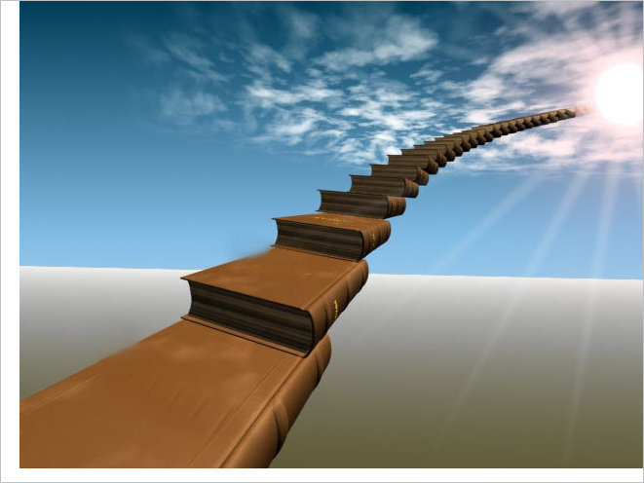
Будем учиться:
Правильно употреблять имена прилагательные в речи
Определять падеж имен прилагательных
Грамотно писать безударные падежные окончания имён прилагательных
Проводить морфологический разбор имён прилагательных

Slide 7

……………………………..
Узнаем…

Slide 8
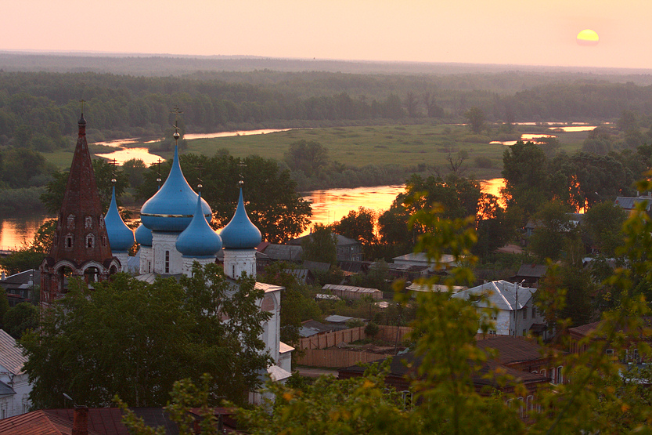
Архитектурные памятники
Гороховца

Slide 9
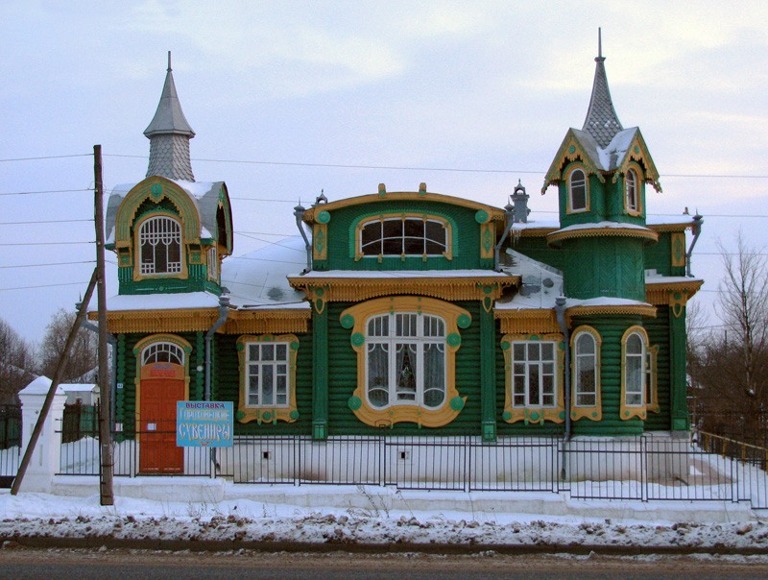

Slide 10
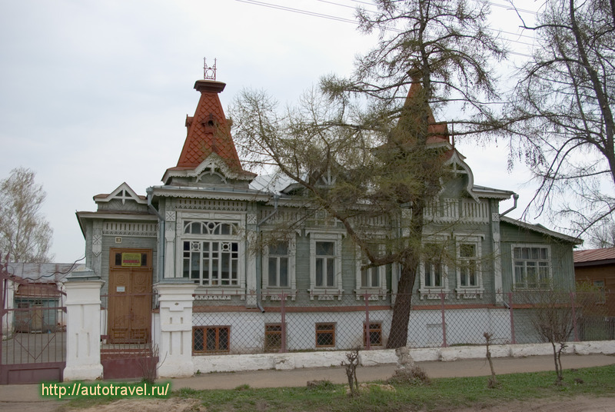

Slide 11
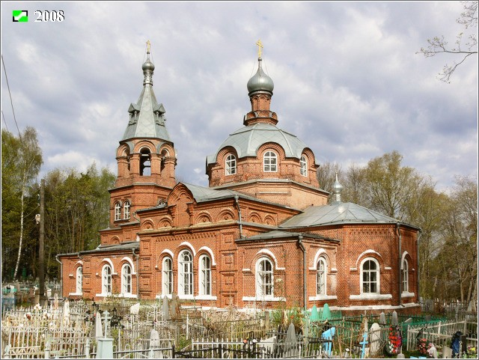

Slide 12
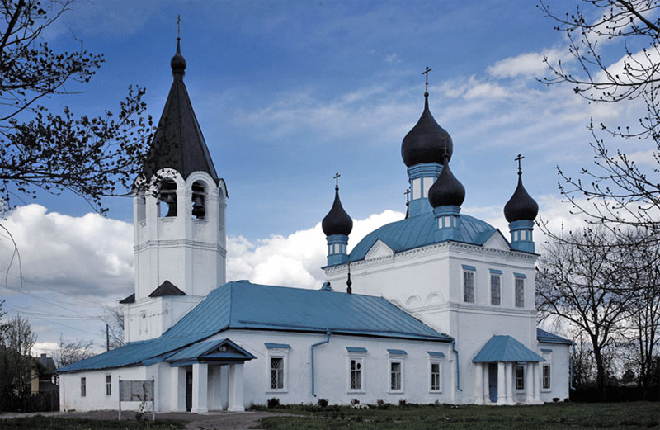

Slide 13
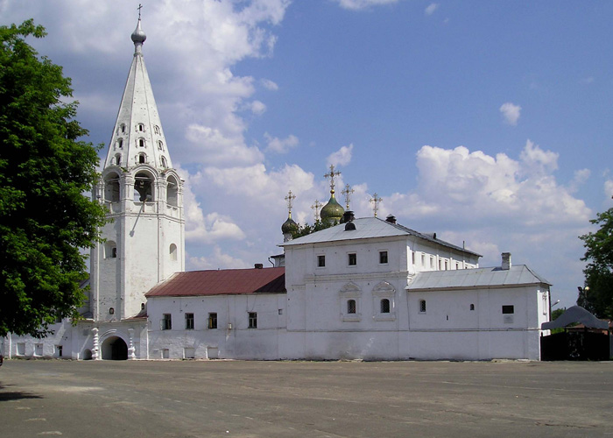

Slide 14
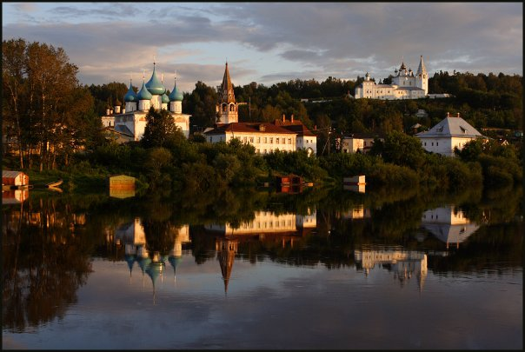

Slide 15
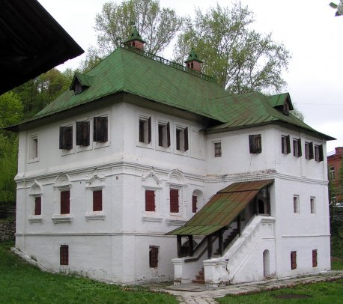
на красн… крыльцо - …
по подземн… ходу - …
у богат… купца - …
русск… традициями - …
в добротн… доме - …
Задание
Вставьте пропущенные окончания
Укажите падеж имён прилагательных

Slide 16
на красное крыльцо – В.п.
по подземному ходу – Д.п.
у богатого купца – Р.п.
русскими традициями – Т.п.
в добротном доме – П.п.

Slide 17
Домашнее задание (по выбору)
Дописать рассказ о Гороховце
Упр. 103
Готовиться к контрольной работе по пройденному материалу «Имя прилагательное»

Slide 18
Лесенка знаний

Slide 19

Молодцы!
Спасибо за работу!

